Slide 1



DISEÑO Y CONSTRUCCIÓN DE UNA PLATAFORMA CNC DE CORTE POR LÁSER EN LÁMINAS DE ACRÍLICO Y MADERA MDF DE HASTA 6mm DE ESPESOR
AUTORES
ROGER EFRAÍN CAZCO CHIRIBOGA
DIEGO MAURICIO GORDÓN CAIZAPANTA
DIRECTOR: ING. LUIS SEGURA MSc.

Slide 2

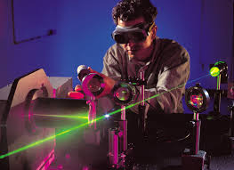
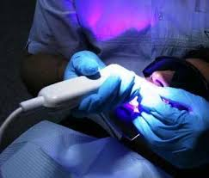
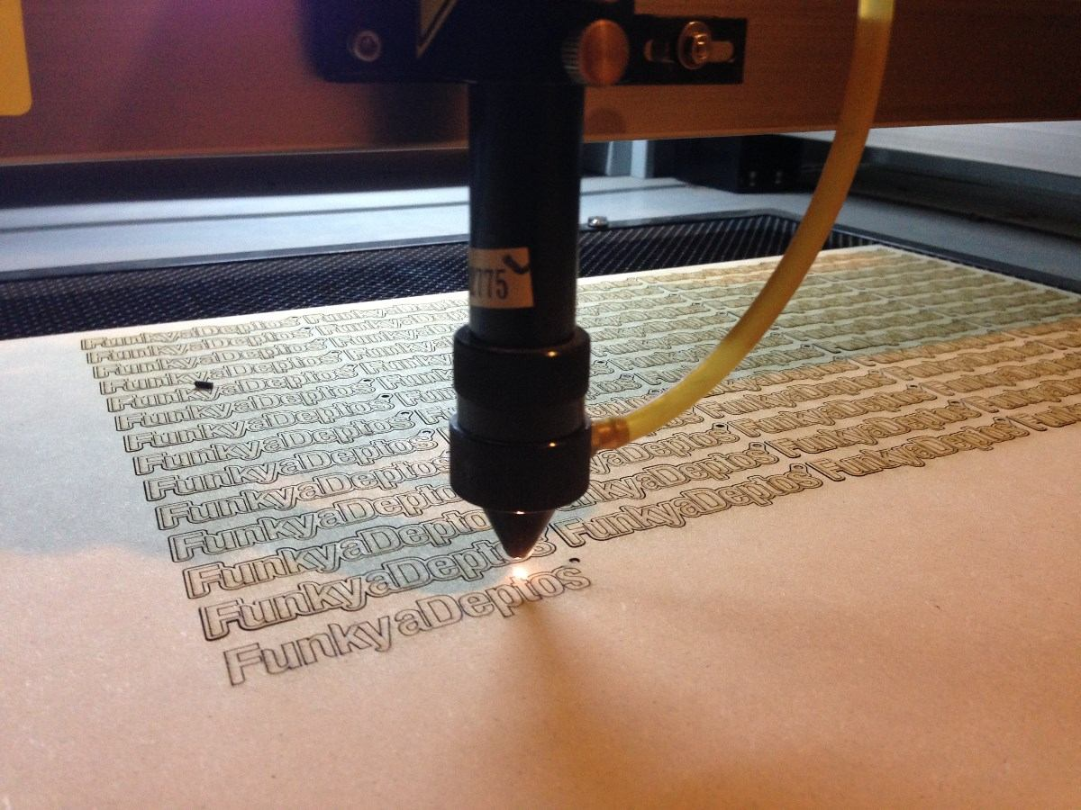
Antecedentes
1960 – Una solución buscando un problema
Láser en todo ámbito
Laboratorio Prototipado

Slide 3
Planteamiento del Problema
Nueva Maquinaria
Pequeñas y Medianas Industrias
Línea de Prototipado

Slide 4
Justificación
Tecnología Láser en Manufactura
Control Numérico
Fortalecimiento de Conocimientos

Slide 5
Objetivo General
Diseñar e implementar un robot cartesiano que permita el movimiento del cabezal láser para el corte de planchas de madera MDF o de acrílico mediante el control numérico computarizado.
Objetivos Específicos
Elementos Mecánicos y Electrónicos
Área de Corte y Profundidad
Control del Robot Cartesiano
Funcionamiento

Slide 6
MARCO TEÓRICO

Slide 7
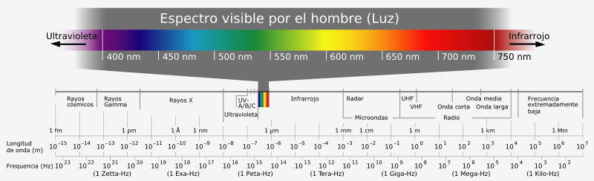
Definición de Láser
LASER (Light Amplificaction by Stimulated Emission of Radiation)
Longitud de onda entre los 12000nm y 100nm

Slide 8
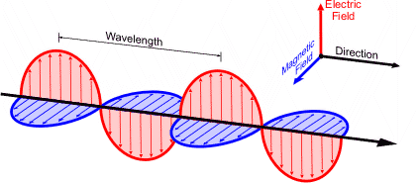
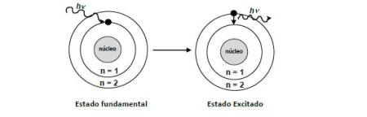
Modelos para describir el comportamiento del Láser
Onda electromagnética:
Describe su generación y propagación
Flujo de partículas (fotones):
Describe la energía absorbida y transmitida

Slide 9
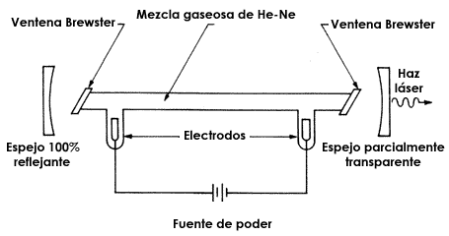
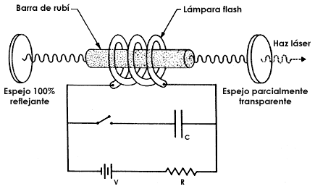
Componentes del Láser

Slide 10
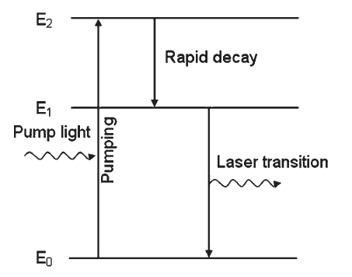
Generación del Láser
Inversión de la Población
Emisión Estimulada
Amplificación

Slide 11
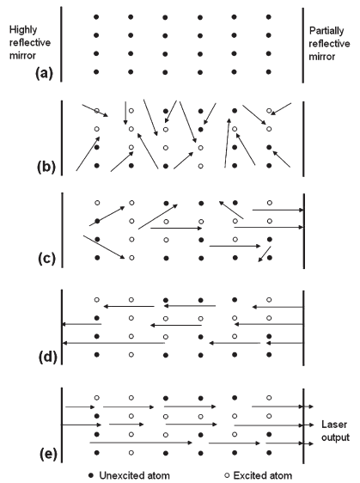
Etapas de amplificación del Láser

Slide 12
Etapas de amplificación del Láser

Slide 13
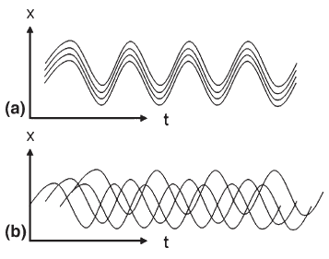
Características del Rayo Láser
Monocromaticidad
Colimación (Direccionalidad)
Coherencia espacial y temporal
Brillo
Tamaño del punto focal

Slide 14
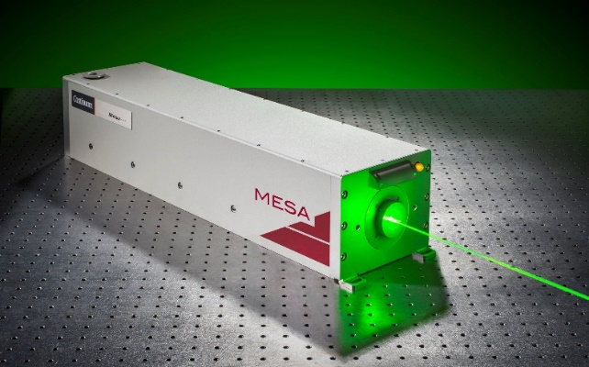
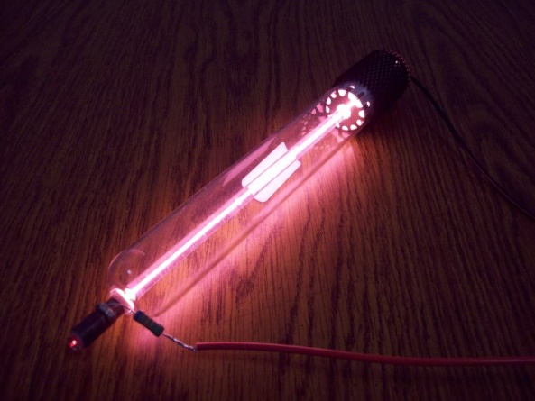
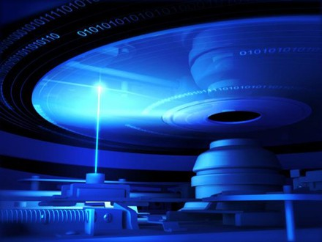
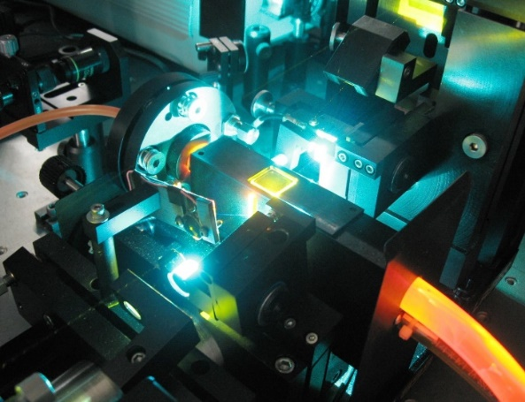
Tipos de Láseres
Láseres de Colorantes.
Rhodamine 6G
Láseres de estado sólido.
Nd:YAG
Láseres de Gas.
C02
Láseres de Semiconductor.
InGaAs

Slide 15
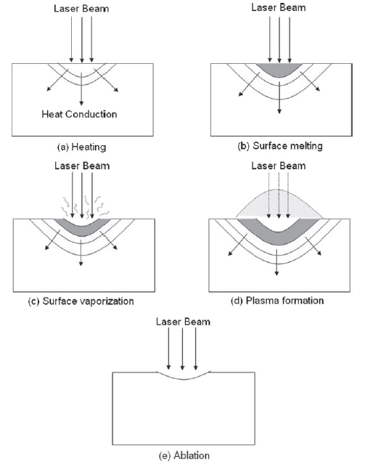
Interacción de láseres con materiales

Slide 16
Ventajas del corte por láser
No existe contacto con la pieza de trabajo
No es necesario el uso de sujetadores
Permite el maquinado de materiales flexibles y muy delgados
Fácil de automatizar dándole altas velocidades y buena precisión
Brinda un muy buen acabado, minimizando el esfuerzo térmico
Proceso flexible que permite el maquinado de materiales ferrosos y no ferrosos

Slide 17
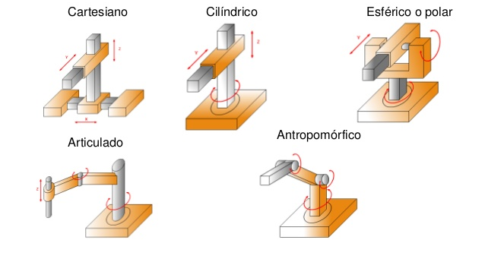
Tipos de Robots

Slide 18
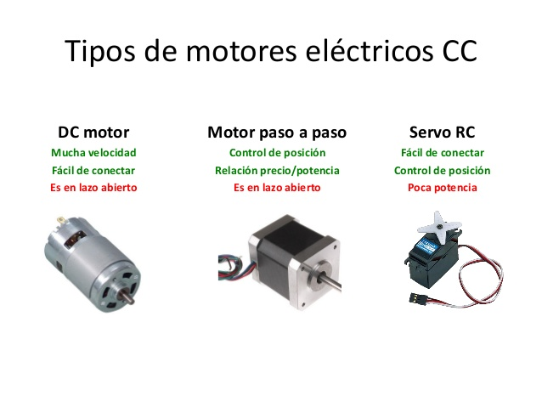
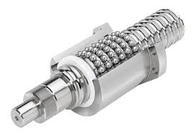
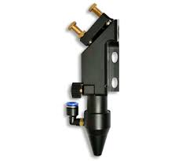
Actuadores
Motores
Tornillos de Bolas (Ballscrew)
Cabezal Láser

Slide 19
Sistema de Mecanizado CNC
Diseño CAD
Programación CNC
Software Controlador
Driver
Máquina

Slide 20
DISEÑO MECATRÓNICO

Slide 21
Características de la Máquina
# | Característica | Descripción
1 | Número de Ejes | Dos ejes controlables automáticamente (X, Y) y uno manual (Z)
2 | Área de Trabajo | Aproximadamente de 850 x 1000 mm
3 | Precisión de Corte | La precisión del corte la da el tipo del láser, en este caso 3.5 mm de diámetro. Con lente 0,5 mm
4 | Precisión de Posición | La ubicación de la herramienta no debe ser diferente de ±0.1mm
5 | Temperatura del Tubo | La temperatura del tubo láser no debe ser mayor a los 30°C
6 | Velocidad de avance | La velocidad sugerida para cortes por láser es de máximo 1 m/min
7 | Profundidad de corte | La profundidad de corte debe ser de 6 mm

Slide 22
Selección de elementos de diseño
Trasmisión de Movimiento por Tornillo de Bolas
Movimiento lineal por Guías Lineales de Bolas
Generación de movimiento por Motores a Pasos
Acoples de Quijadas de Goma
Precisión Estándar ±50µmx300m
Eficiencia del 95%
Dimensiones de 200mm a 6000mm
Velocidad máxima de 1400 rad/min
Costo Medio
Fácil sujeción al carro
Mínima flexión
Alta precisión y estabilidad
Costo Medio
Alta precisión entre pasos
Control de posición en lazo abierto
Buen torque
Bajo costo
Corrección de desalineación axial ligera
Corrección de desalineación angular moderada
Corrección de desalineación paralela ligera
Gran absorción de impacto
Bajo costo

Slide 23
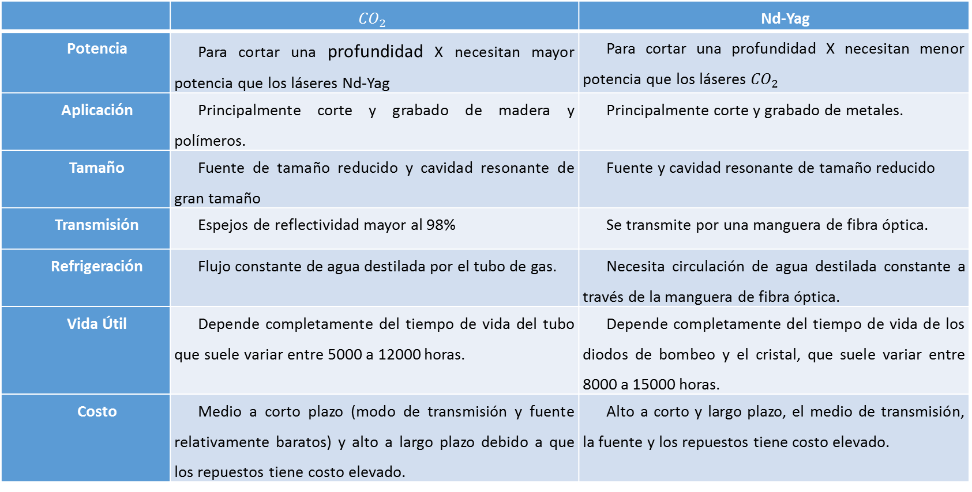
Comparación entre láseres de CO2 y Nd-Yag
 | $${CO}_{2}$$ | Nd-Yag
Potencia | Para cortar una profundidad X necesitan mayor potencia que los láseres Nd-Yag | Para cortar una profundidad X necesitan menor potencia que los láseres ${CO}_{2}$
Aplicación | Principalmente corte y grabado de madera y polímeros. | Principalmente corte y grabado de metales.
Tamaño | Fuente de tamaño reducido y cavidad resonante de gran tamaño | Fuente y cavidad resonante de tamaño reducido
Transmisión | Espejos de reflectividad mayor al 98% | Se transmite por una manguera de fibra óptica.
Refrigeración | Flujo constante de agua destilada por el tubo de gas. | Necesita circulación de agua destilada constante a través de la manguera de fibra óptica.
Vida Útil | Depende completamente del tiempo de vida del tubo que suele variar entre 5000 a 12000 horas. | Depende completamente del tiempo de vida de los diodos de bombeo y el cristal, que suele variar entre 8000 a 15000 horas.
Costo | Medio a corto plazo (modo de transmisión y fuente relativamente baratos) y alto a largo plazo debido a que los repuestos tiene costo elevado. | Alto a corto y largo plazo, el medio de transmisión, la fuente y los repuestos tiene costo elevado.

Slide 24
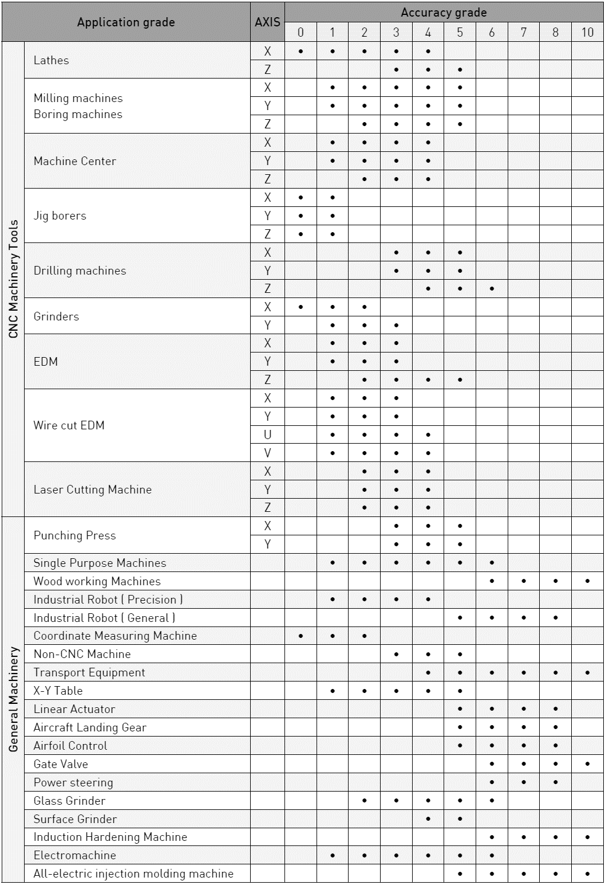
Selección de Tornillos de Bola

Slide 25
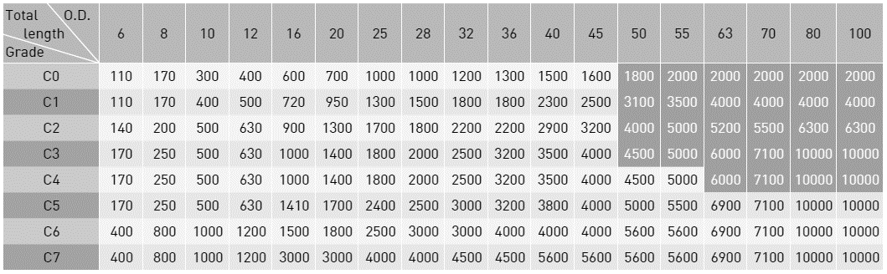
Selección de Tornillos de Bola

Slide 26
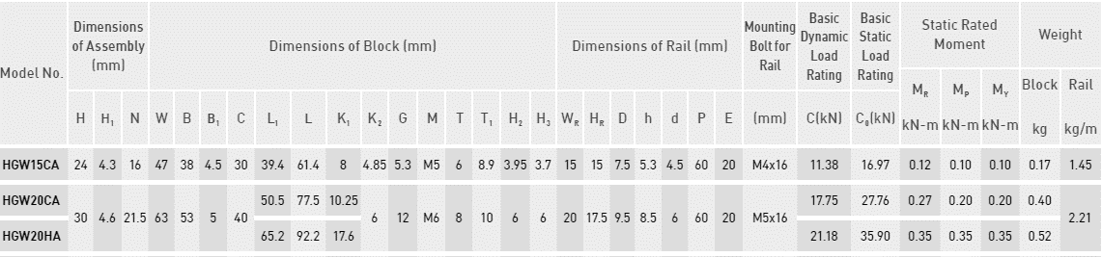
Selección de Guías Lineales de Bola
Serie HG: máquinas de molienda, rectificadoras, fresadoras, máquinas de perforación (taladros), torno, centros de maquinado CNC.
INGENIERÍA MECATRÓNICA

Slide 27
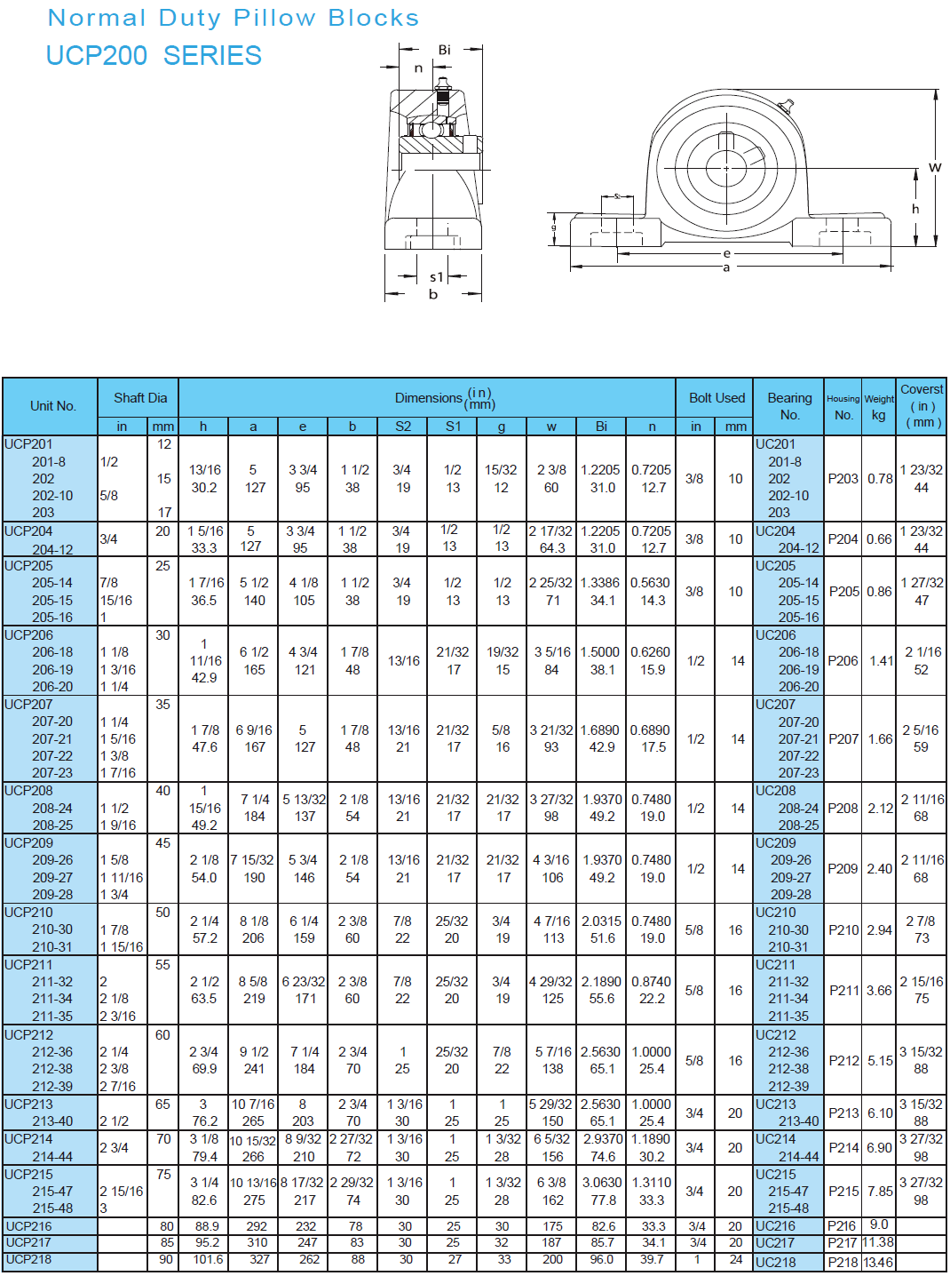
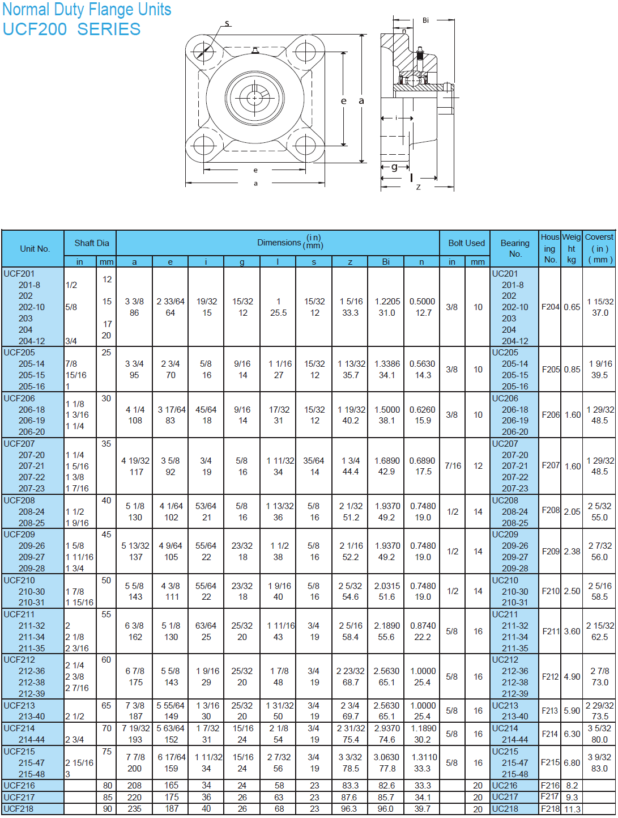
Selección de Chumaceras
Chumaceras de Piso
Chumaceras de Pared
INGENIERÍA MECATRÓNICA

Slide 28
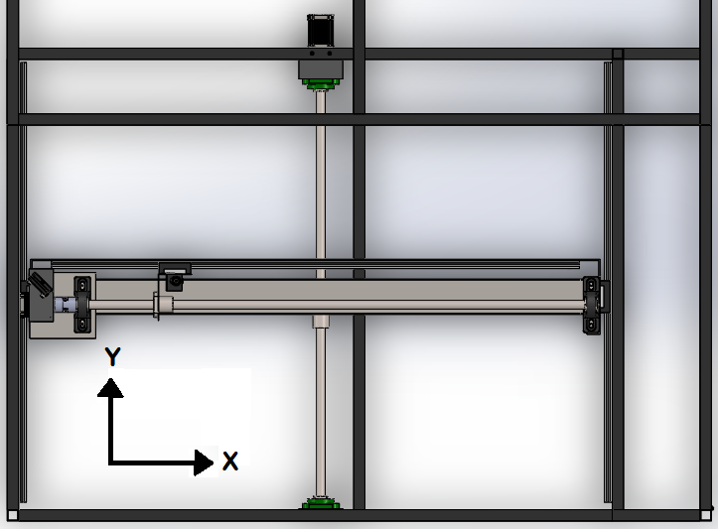
Sistemas de movimiento en X y Y
INGENIERÍA MECATRÓNICA

Slide 29
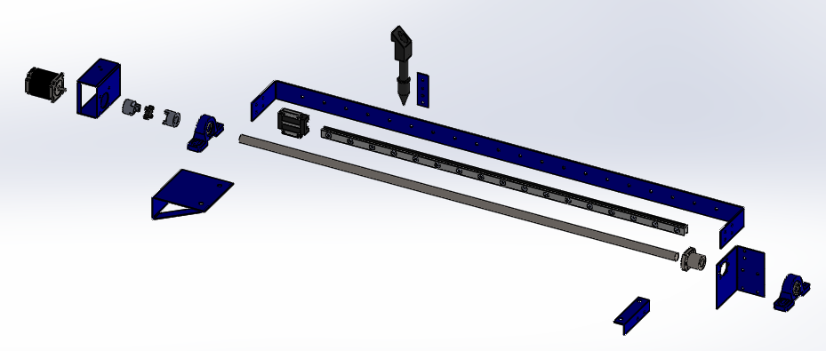
Sistemas de movimiento en X
INGENIERÍA MECATRÓNICA

Slide 30
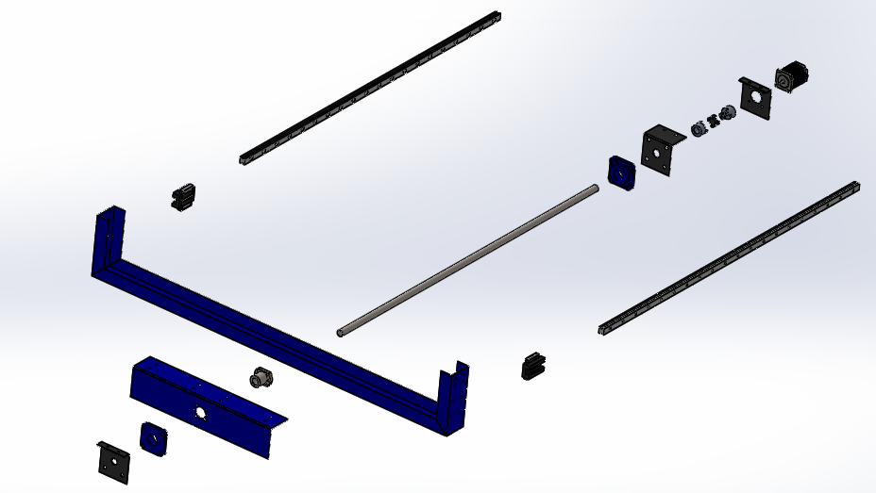
Sistemas de movimiento en Y
INGENIERÍA MECATRÓNICA

Slide 31
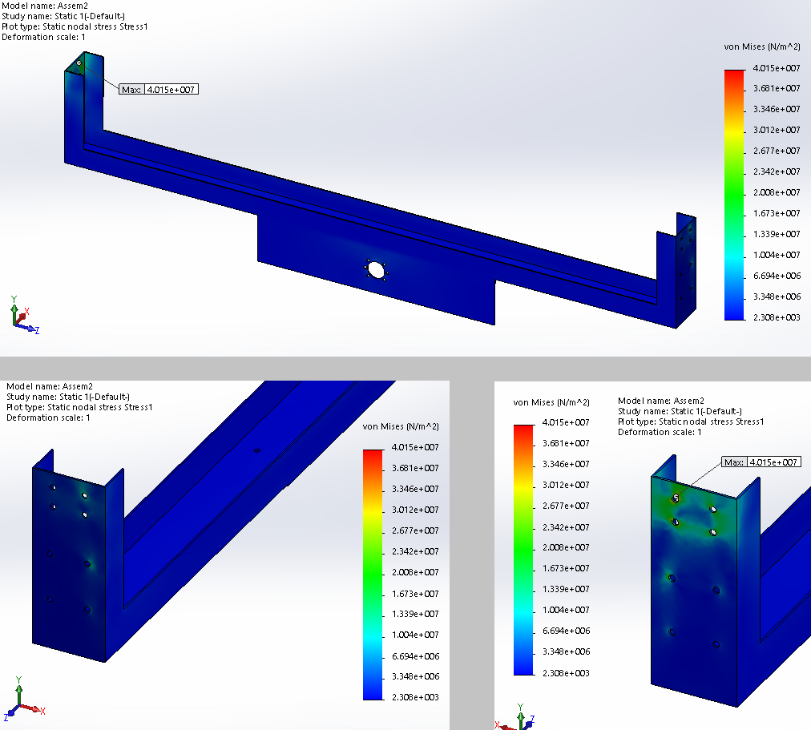
Análisis del Sistema de movimiento del eje Y
INGENIERÍA MECATRÓNICA

Slide 32
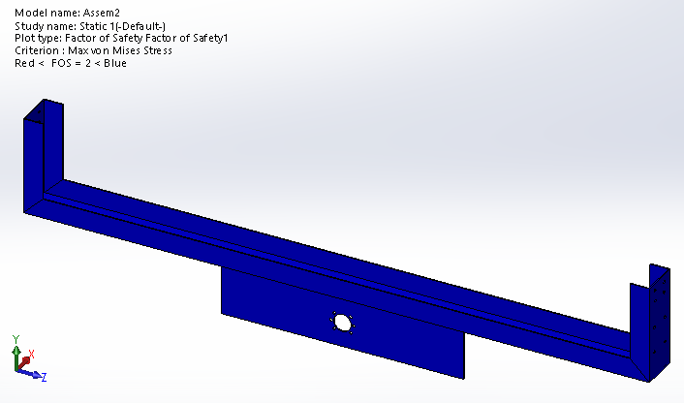
Análisis del Sistema de movimiento del eje Y

Slide 33
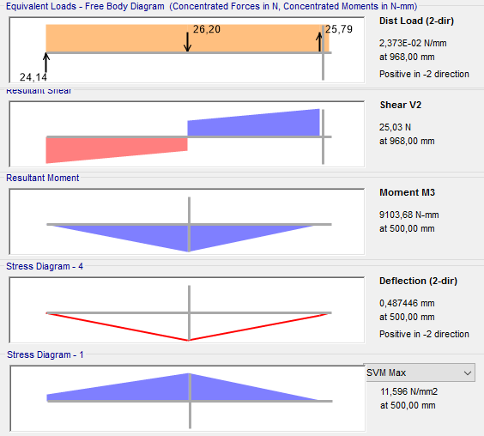
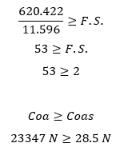
Análisis del Tornillo de Bolas del eje Y
INGENIERÍA MECATRÓNICA

Slide 34
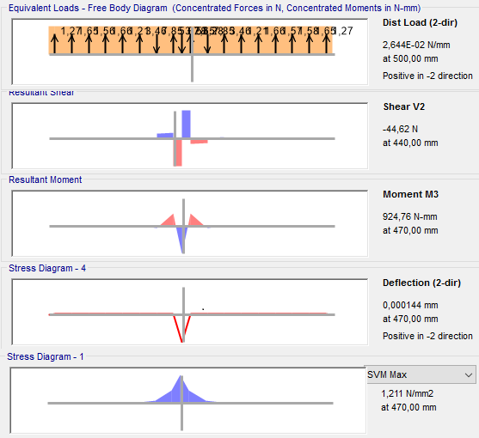
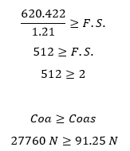
Análisis del Guía Izquierda del eje Y

Slide 35
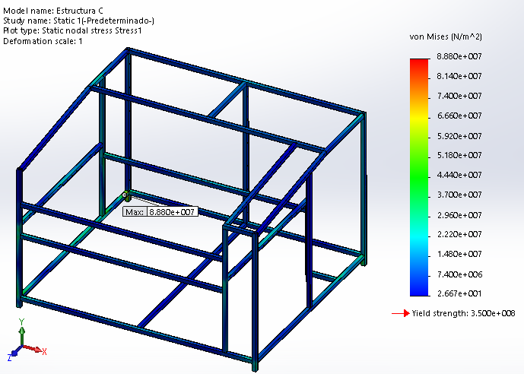
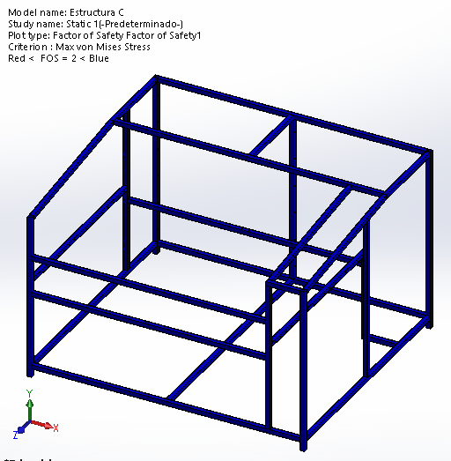
Análisis de la Estructura

Slide 36
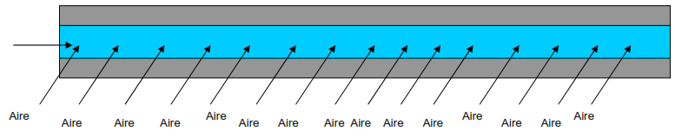
Sistema de Refrigeración
Ducto
Cobre
9mm
Agua Destilada
5 l/min
28°C
Aire
Ventilador
1300RPM
Convección Forzada

Slide 37
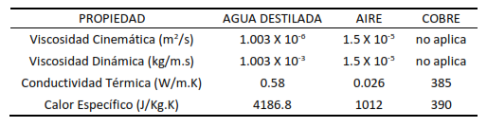
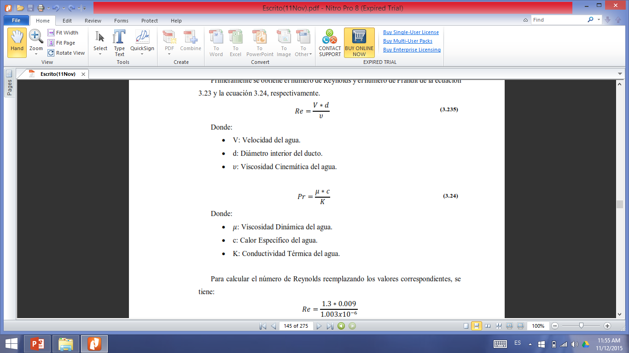
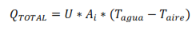
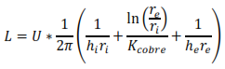
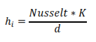
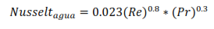
Sistema de Refrigeración
Longitud:
14 metros

Slide 38
Sistema de Refrigeración
Bomba
Hazen-Williams
Cobre
Plástico
Cristal
Bernoulli

Slide 39
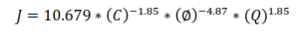
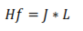


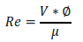


Bomba
Tubería | Diam. Interior [mm] | Velocidad [m/s] | C Hazen-Williams | Longitud [m]
Plástico | 5 | 4.24 | 150 | 2
Cobre | 9 | 1.30 | 130 | 14
Cristal | 10 | 0.35 | 140 | 1

Slide 40
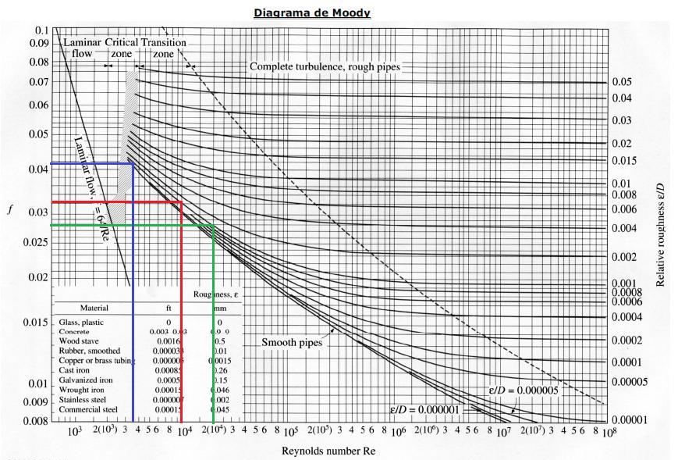



Bomba
80 W

Slide 41
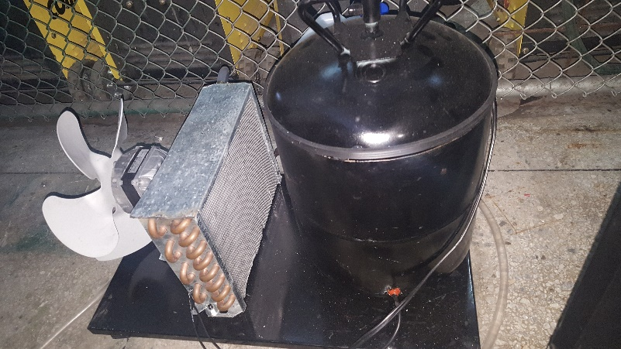
Sistema de Refrigeración

Slide 42
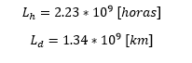

Cálculos para tornillos y guías de bola

Slide 43

Selección de Acoples

Slide 44



Selección de Componentes Electrónicos

Slide 45


Etapa de medición de corriente

Slide 46

Diseño de la tarjeta PCB (Printed Circuit Board).

Slide 47


Diseño del armario de control y el panel de controles e indicadores

Slide 48






Cálculos de caída de tensión y protecciones

Slide 49
CONSTRUCCIÓN E IMPLEMENTACIÓN

Slide 50




Estructura

Slide 51


Elementos de Soporte y Transmisión

Slide 52



Armario de Control

Slide 53



Componentes Láser

Slide 54


Cortadora Laser

Slide 55
PRUEBAS Y RESULTADOS

Slide 56



Acrílico

Slide 57



Madera

Slide 58

Resultados

Slide 59


Control Estadístico de Procesos

Slide 60

Eje X

Slide 61

Eje Y

Slide 62

Circunferencias

Slide 63
CONCLUSIONES Y RECOMENDACIONES

Slide 64
Conclusiones
Cortadora Láser
Parámetros de Corte
Control
Precisión
Matriz Productiva

Slide 65
Recomendaciones
Manual de Usuario
Tubo de mayor Potencia
Aire Comprimido
Refrigeración
Extracción
Normas de Seguridad

Slide 66



Trabajos Realizados

Slide 67



Trabajos Realizados

Slide 68



Trabajos Realizados

Slide 69


Trabajos Realizados

Slide 70


Trabajos Realizados

Slide 71
GRACIAS

